Slide 1

COLOQUIO AVANCES INICIATIVAS INNOVACION
REGIÓN ARICA Y PARINACOTA
Resultados preliminares y comerciales en derivados cárnicos del “Programa de Innovación Territorial en la Región de Arica y Parinacota de la AFC Ganadera Aymará en Camélidos Domésticos y Silvestres”
Arica, 26 de octubre 2011

Slide 2

Nombre de la iniciativa: Unidad de negocios para la consolidación y sustentabilidad de las iniciativas del Programa de Innovación Territorial de Camélidos en la Región de Arica y Parinacota
Sector territorial de impacto de impacto: Región de Arica y Parinacota
Rubro o ámbito temático: Ganadería Camélidos
Entidad ejecutora: BIOTECNOLOGÍA AGROPECUARIA S.A.
Asociados a la iniciativa:
Coordinador o Jefe de iniciativa: Sergio Lara Pulgar
Fuente de financiamiento: FIA
Periodo de ejecución: Enero 2011 hasta mayo 2012

Slide 3
OBJETIVO GENERAL
Desarrollar e implementar estrategias para la puesta en marcha de unidades de negocio derivadas de las distintas líneas de trabajo del Programa de Innovación Territorial para la Ganadería Camélida en la Región de Arica y Parinacota
OBJETIVOS ESPECÍFICOS
1. Implementar un plan piloto para la curtiembre de cueros de camélido y la elaboración de productos artesanales con identidad regional, destinados a los principales mercados turísticos.
2. Articular la oferta de local de carne de camélido con la industria procesadora para la obtención de productos cárnicos con valor agregado.
3. Diseñar una estrategia para implementar una Unidad de Servicios en el Centro Internacional de Estudios Andinos para la transferencia de tecnologías al sector agropecuario regional y su entorno.
4. Diseñar una estrategia para implementar una Unidad de Capacitación con capacidad de generar una oferta permanente de programas de formación en el ámbito agropecuario regional.

Slide 4
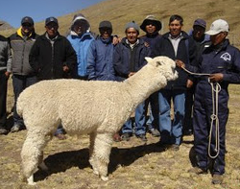
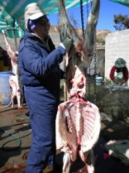
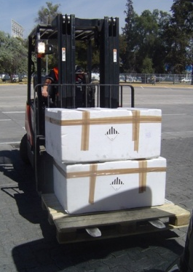
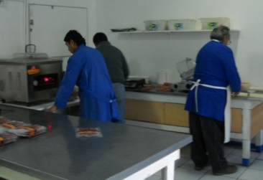
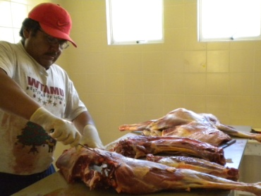
RESULTADOS
RESULTADOS ESPERADOS
Acuerdo de elaboración con empresa de cecinas
Productos cárnicos elaborados
Productos cárnicos evaluados por consumidores
RESULTADOS OBTENIDOS
En proceso de habilitación sala de desposte en Putre
Acuerdo de elaboración con La Charcutería
Mix de productos elaborados
Definición de formatos comerciales y envases
Productos cárnicos presentados a consumidores y tiendas gourmet
FASE
PRIMARIA
FASE
INDUSTRIAL
Y COMERCIAL
CADENA COMERCIAL EN DESARROLLO
Proveedores materia prima
Traslado Aéreo
Santiago
Industria
Agregación de Valor
Faena en CFA Putre
Desposte Sala INCAS
Productos elaborados

Slide 5
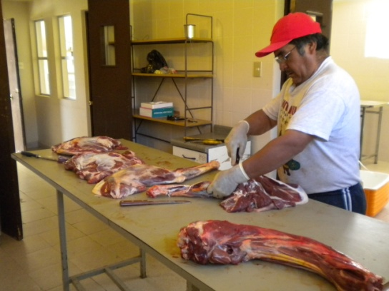
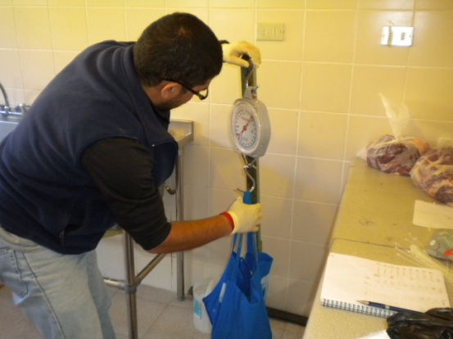
RESULTADOS: FASE PRIMARIA
1. HABILITACIÓN SALA DE DESPOSTE
Se están realizando gestiones para habilitar sala de desposte en las dependencias del INCAS, U. de Chile, en Putre.
Se han cumplido los requisitos exigidos:
Documentos de propiedad instalación
Memoria Técnica del proceso de Desposte
Comprobante conexión agua potable
Comprobante suministro Energía Eléctrica
Fotocopia Representante Legal
Certificado Capital Inicial
Se cuenta con la infraestructura y el equipamiento necesario (mesones y pisos lavables, balanza, refrigeradores, congeladora, entre otros).

Slide 6
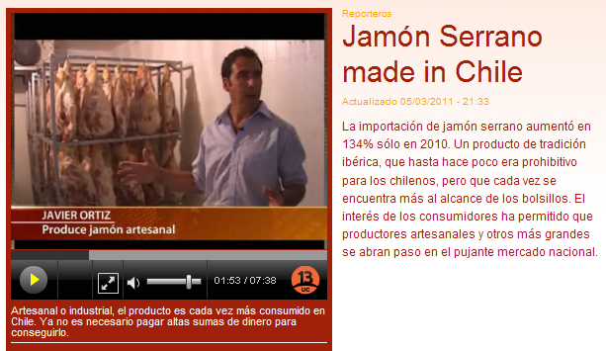
RESULTADOS: FASE INDUSTRIAL Y COMERCIAL
2. ACUERDO DE ELABORACIÓN CON EMPRESA DE CECINAS
“LA CHARCUTERÍA”
Razón Social: COMERCIAL ORTIZ LIMITADA
Fundo El Mariscal 2619, San Bernardo, Santiago, Chile
www.jamonserrano.cl
Perfil empresa
PYME de carácter familiar
Enfocada en la elaboración de jamones y embutidos premium
Presencia en hoteles, restaurantes, tiendas gourmet
Destacada por la calidad de sus productos a nivel nacional
http://tele13.13.cl/reporteros/jamon-serrano-made-chile

Slide 7
RESULTADOS: FASE INDUSTRIAL Y COMERCIAL
2. ACUERDO DE ELABORACIÓN CON EMPRESA DE CECINAS
Productos elaborados
Productos tradicionales: chorizo riojano, butifarra catalana, jamón serrano
Productos innovadores: jamón serrano wagyu, snack wagyu, jamón jabalí
MERCADOS EXIGENTES Y DE ALTO VALOR AGREGADO

Slide 8
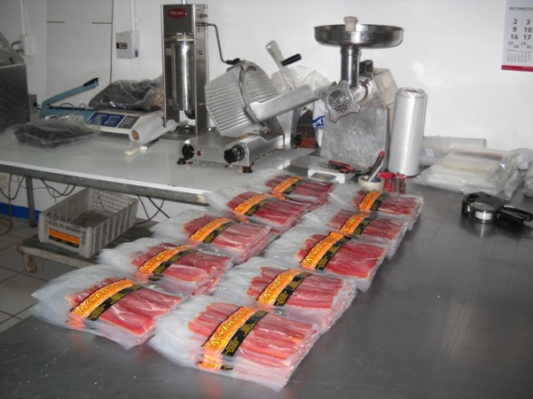
RESULTADOS: FASE INDUSTRIAL Y COMERCIAL
2. ACUERDO DE ELABORACIÓN CON EMPRESA DE CECINAS
¿Por qué elaborar productos de carne de camélido?
Interés por productos innovadores y exóticos
Asociable a zona geográfica no contaminada
Asociable a cultura ancestral
Asociable a estilo de vida saludable y sustentable
Posibilidad de acceder a mercados de alto valor
¿Cuál es nuestro aporte?
Capacidad y experiencia técnica
Flexibilidad para adaptar procesos y desarrollar nuevos productos
Red de comercialización establecida
Flexibilidad para la adopción de acuerdos comerciales

Slide 9
RESULTADOS: FASE INDUSTRIAL Y COMERCIAL
3. MIX DE PRODUCTOS ELABORADOS
Desarrollo de Productos
Cambio productos
Ajuste fórmula
Ajuste presentación
Características materia prima
Definición gama de productos
Elaboración de productos
Evaluación técnica y sensorial
Definición de formato y porcionado
Evaluación consumidores
Ajuste fórmula
Cambio productos
Resultados del desarrollo de productos
Alargar vida útil (productos stockeables)
Mejorar apariencia
Mayor aceptabilidad
Aumento en seguridad del producto
Aumentar variedad de productos
DIFERENCIACIÓN

Slide 10
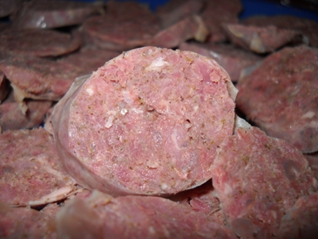
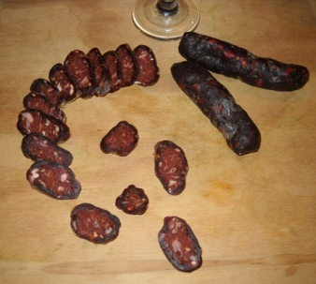
RESULTADOS: FASE INDUSTRIAL Y COMERCIAL
3. MIX DE PRODUCTOS ELABORADOS
BUTIFARRA CATALANA
Embutido de carne cocida
Ingredientes: carne de llama, tocino de cerdo, sal, sal nitrificada, pimienta, orégano.
Duración: 30 días refrigerado a 4ºC
CHORIZO RIOJANO
Embutido crudo con 10-12 días de maduración.
Ingredientes: carne de llama, tocino de cerdo, sal, sal nitrificada, pimentón, pimienta, lactosa.
Duración: 3 meses en lugar fresco y seco.

Slide 11
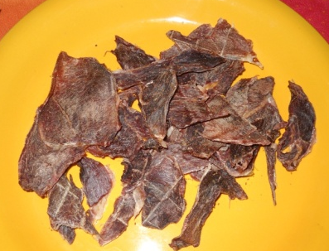
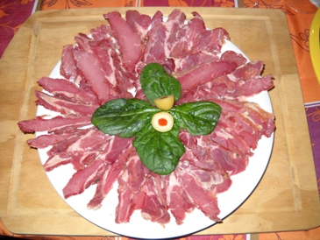
RESULTADOS: FASE INDUSTRIAL Y COMERCIAL
3. MIX DE PRODUCTOS ELABORADOS
SNACK DE CARNE (beef jerky)
Láminas de carne saladas y secadas al horno.
Ingredientes: carne 100% llama, sal, merkén, orégano, pimienta, glutamato monosódico.
Duración: 3 meses en lugar fresco y seco.
JAMÓN AHUMADO
Cortes de carne crudos y salados, ahumado de 2 días.
Ingredientes: carne 100% de llama, sal, sal nitrificada, merkén.
Duración: 60 días en lugar fresco y seco

Slide 12
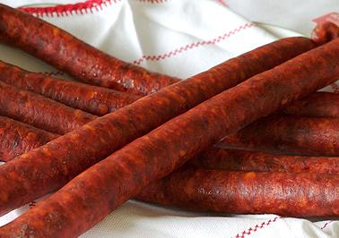
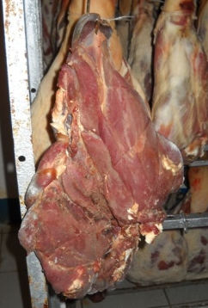
RESULTADOS: FASE INDUSTRIAL Y COMERCIAL
3. MIX DE PRODUCTOS ELABORADOS
CHISTORRA
Embutido de carne madurada.
Ingredientes: carne de llama, tocino de cerdo, sal, sal nitrificada, pimentón, pimienta, lactosa, orégano.
Duración: 30 días a 4ºC.
JAMÓN SERRANO
Pierna de llama cruda, salada y curada durante 4 meses.
Ingredientes: carne 100% de llama, sal, sal nitrificada.
Duración: 3 meses en lugar fresco y seco

Slide 13
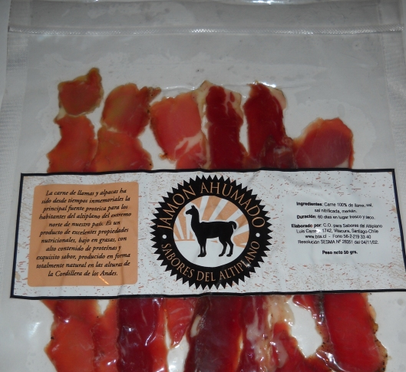

RESULTADOS: FASE INDUSTRIAL Y COMERCIAL
4. DEFINICIÓN DE FORMATOS COMERCIALES Y ENVASES
Envase y porcionado
Plástico sellado al vacío (buena conservación, sencillo y económico)
Reducido volumen de producto por envase (bajo precio por unidad, alto precio por kg)
Diseño etiquetas
Nombre producto
Texto atributos y origen, común a todos los productos
Información técnica producto
Nombre comercial

Slide 14


RESULTADOS: FASE INDUSTRIAL Y COMERCIAL
4. DEFINICIÓN DE FORMATOS COMERCIALES Y ENVASES
SNACK DE CARNE (beef jerky)
Presentación envase: Peso neto 40 grs.
JAMÓN AHUMADO
Presentación envase: laminado, peso neto 50 grs.

Slide 15


RESULTADOS: FASE INDUSTRIAL Y COMERCIAL
4. DEFINICIÓN DE FORMATOS COMERCIALES Y ENVASES
BUTIFARRA CATALANA
Presentación envase: 4 unidades, peso aprox. 200 grs.
Envase sellado al vacío
CHORIZO RIOJANO
Presentación envase: laminado, peso aprox. 100 grs.
Envase sellado al vacío

Slide 16
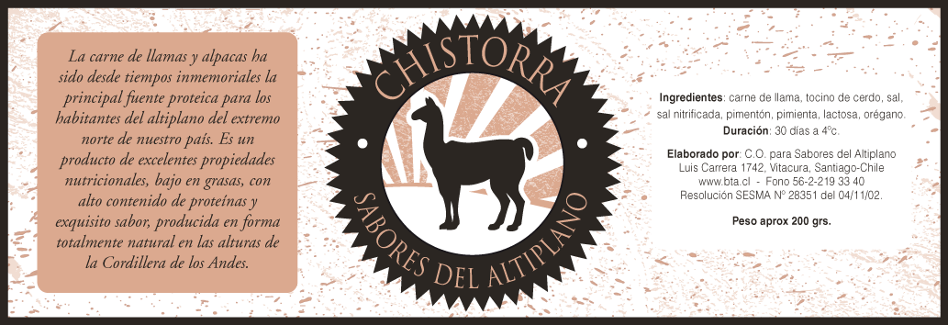
RESULTADOS: FASE INDUSTRIAL Y COMERCIAL
4. DEFINICIÓN DE FORMATOS COMERCIALES Y ENVASES
CHISTORRA
Presentación envase: 1 unidad, peso aprox 200 grs.
JAMÓN SERRANO
Presentación envase: laminado, peso neto 50 grs.

Slide 17
RESULTADOS: FASE INDUSTRIAL Y COMERCIAL
5. PRODUCTOS CÁRNICOS PRESENTADOS A CONSUMIDORES Y TIENDAS GOURMET
Entrega muestras de productos a clientes de La Charcutería: Viña Concha y Toro, Restaurant Pucará, Microcervecería Malloco, compradores minoristas, entre otros.
Degustación con chefs establecimientos gastronómicos en destinos turísticos: restaurant “La Marmita”, Punta Arenas.
Degustación en Taller “Desarrollo Comercial de Productos Cárnicos Procesados”: Arica, 26 septiembre 2011
Preacuerdo con cadena hotelera nacional: interés en prueba comercial de productos en hoteles de Arica, Antofagasta, Quintero, Viña Del Mar, Santiago y Ancud.
EXCELENTE RECEPCIÓN
INTERÉS DE COMPRA

Slide 18
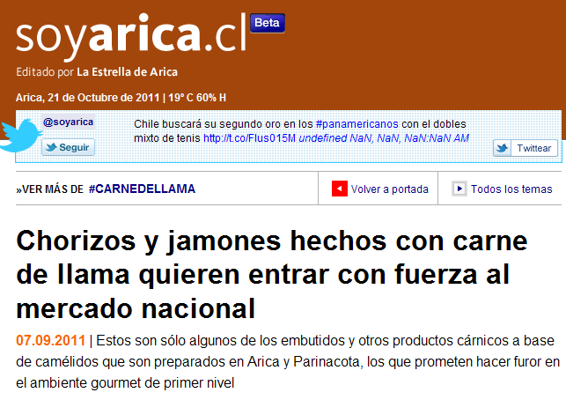
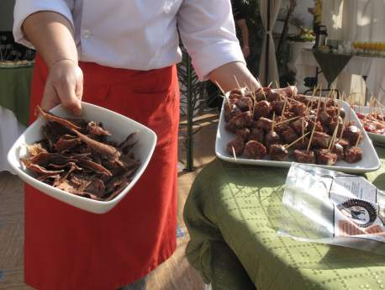
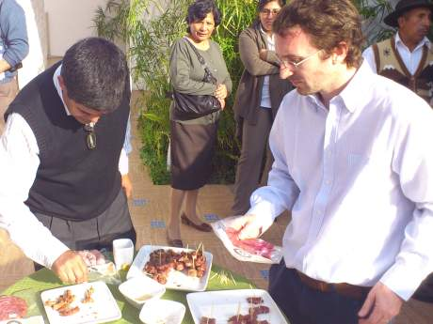
RESULTADOS: FASE INDUSTRIAL Y COMERCIAL
5. PRODUCTOS CÁRNICOS PRESENTADOS A CONSUMIDORES Y TIENDAS GOURMET
“Tras la degustación, podemos dar fe que una vez que ingresen al mercado local podrían fácilmente destronar a sus similares hechos a base de carne de chancho. Entre otras cosas, es más magra. Y en sabor, textura y otros atributos no se queda atrás. Como para otorgarle cinco tenedores”.
Fuente: www.soyarica.cl
Cobertura de prensa
Taller Arica 26 septiembre

Slide 19
PROBLEMAS ENFRENTADOS - SOLUCIONES DADAS Y EXPERIENCIAS APRENDIDAS
PROBLEMAS | SOLUCIONES | EXPERIENCIAS APRENDIDAS
Baja regularidad en la faena | Programación anticipada compras de carne | Establecer acuerdos con productores para asegurar volumen de ganado a faena
Competencia con intermediarios para la compra de materia prima | Compra a través de intermediario o directo con productor | Mejorar seguridad y condiciones de pago para estimular a productores
Ausencia de condiciones adecuadas para desposte | Habilitación sala desposte | Formalizar ante autoridades el funcionamiento de sala de desposte
Escaso conocimiento de industria procesadora sobre carne camélido | Acuerdo con planta piloto para pruebas y ajustes en productos | Fundamental contar con empresa innovadora y con capacidad de adaptación
Falta de interés de establecimientos gastronómicos para probar nuevos productos | Ampliación de mercados potenciales en otras regiones | Diversificar los posibles destinos en mercados de alto valor

Slide 20

Gracias.

